Slide 1
Опыт реализации мероприятий
по повышению финансовой грамотности в городе Ельце
ТИМОФЕЕВА ОЛЬГА АНАТОЛЬЕВНА, НАЧАЛЬНИК ОТДЕЛА РАЗВИТИЯ ОБРАЗОВАНИЯ УПРАВЛЕНИЯ ОБРАЗОВАНИЯ
АДМИНИСТРАЦИИ ГОРОДСКОГО ОКРУГА ГОРОД ЕЛЕЦ
20 декабря 2022 года

Slide 2
СТРАТЕГИЯ ПОВЫШЕНИЯ ФИНАНСОВОЙ ГРАМОТНОСТИ В РОССИЙСКОЙ ФЕДЕРАЦИИ НА 2017 - 2023 ГОДЫ
ФИНАНСОВАЯ ГРАМОТНОСТЬ ‒ НАВЫК 21 ВЕКА

Slide 3
ПЛАН-ГРАФИК ОСНОВНЫХ МЕРОПРИЯТИЙ
ПО ПОВЫШЕНИЮ ФИНАНСОВОЙ ГРАМОТНОСТИ
СОТРУДНИЧЕСТВО:
ОТДЕЛЕНИЕ БАНКА РОССИИ ПО ЛИПЕЦКОЙ ОБЛАСТИ,
ПАО «СБЕРБАНК»,
ЕЛЕЦКИЙ ГОРОДСКОЙ ЦЕНТР ЗАНЯТОСТИ НАСЕЛЕНИЯ,
КОМИТЕТ ПОТРЕБИТЕЛЬСКОГО РЫНКА АДМИНИСТРАЦИИ ГОРОДСКОГО ОКРУГА ГОРОД ЕЛЕЦ,
ПЕНСИОННЫЙ ФОНД РОССИИ ПО ГОРОДУ ЕЛЬЦУ И ДР.
ТЕМАТИЧЕСКИЕ ДНИ И НЕДЕЛИ
ВИКТОРИНЫ, ЛЕКЦИИ, БЕСЕДЫ,
- МАСТЕР-КЛАССЫ, ТРЕНИНГИ, УРОКИ

Slide 4
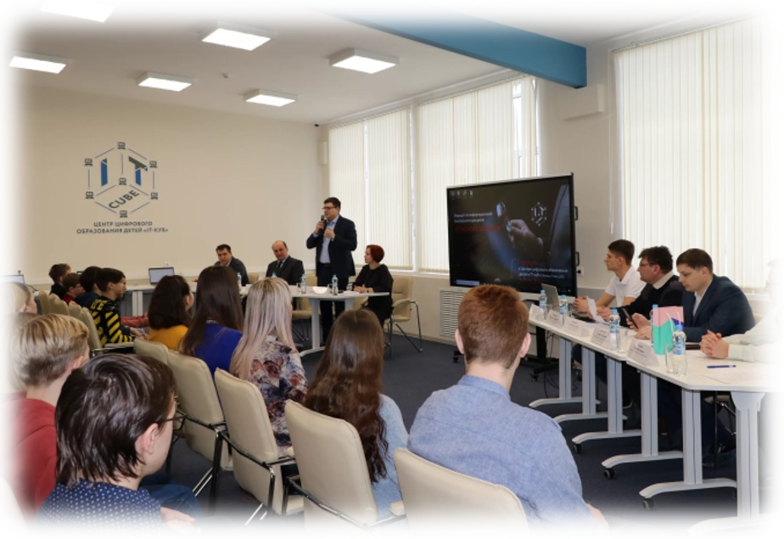
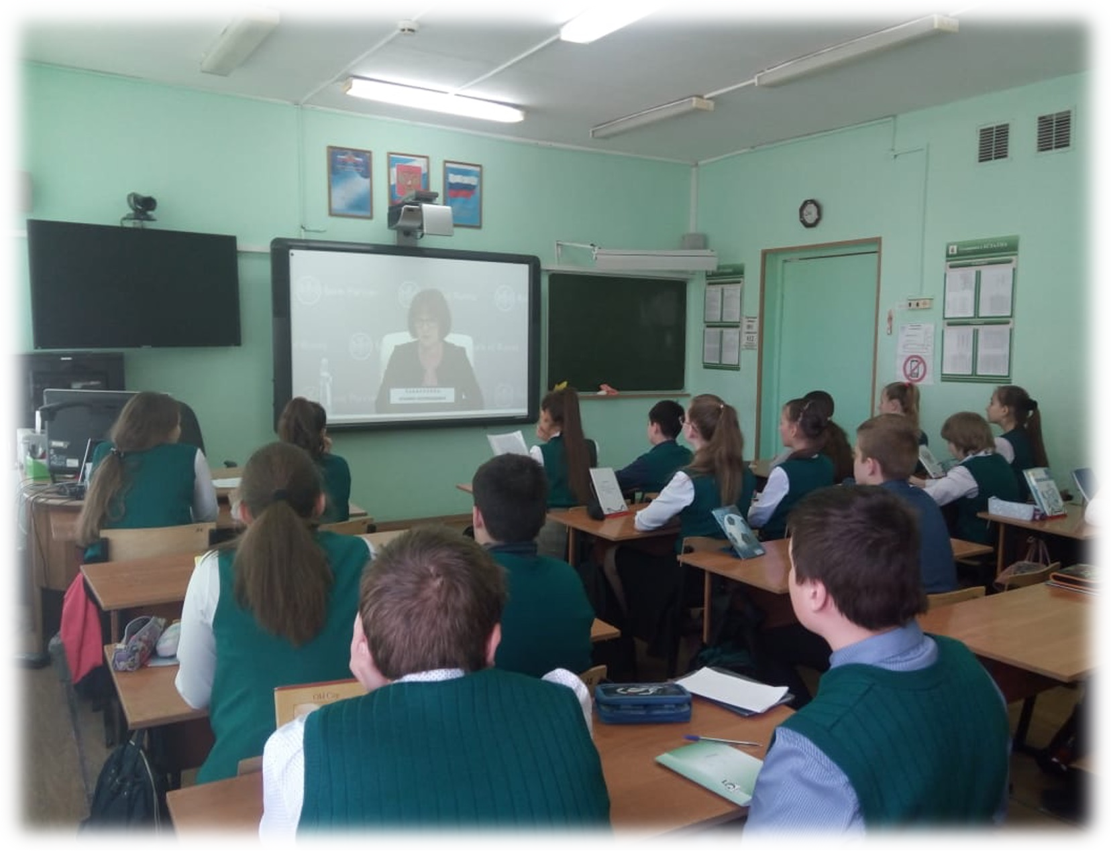
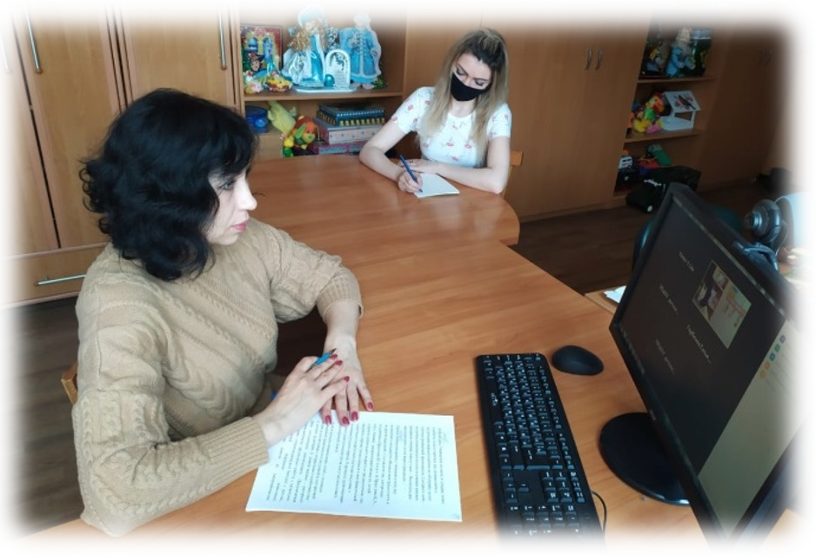
ПЛАН-ГРАФИК ОСНОВНЫХ МЕРОПРИЯТИЙ
ПО ПОВЫШЕНИЮ ФИНАНСОВОЙ ГРАМОТНОСТИ

Slide 5
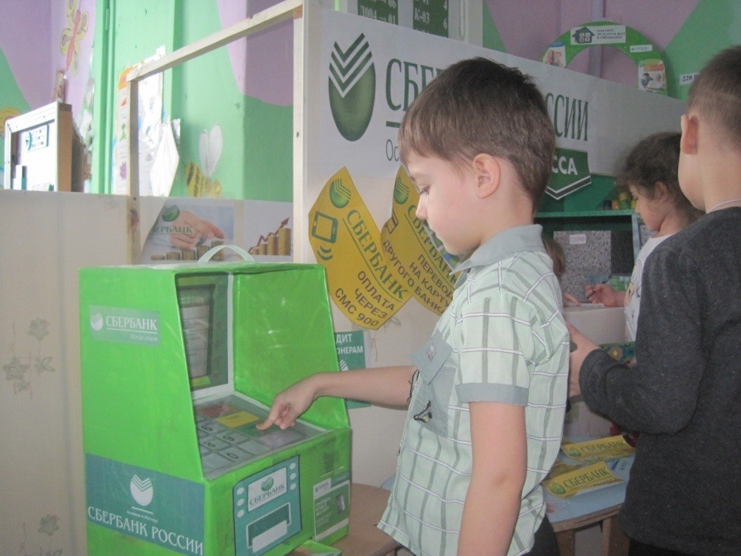
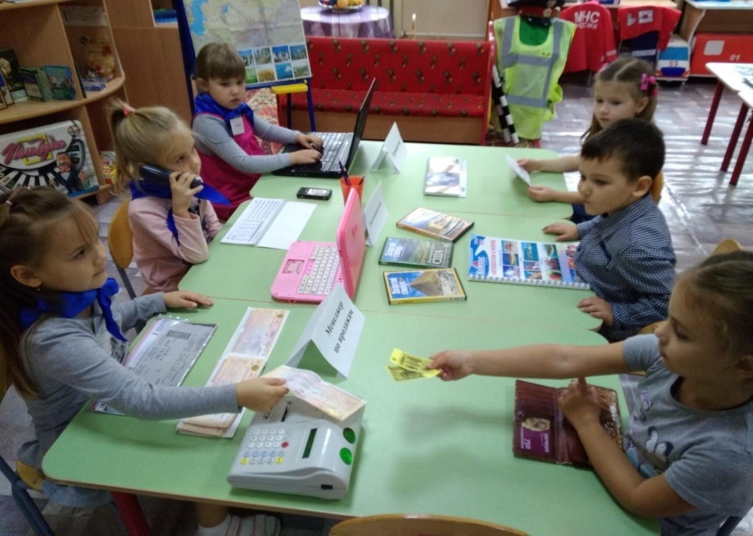
ПЛАН-ГРАФИК ОСНОВНЫХ МЕРОПРИЯТИЙ
ПО ПОВЫШЕНИЮ ФИНАНСОВОЙ ГРАМОТНОСТИ

Slide 6
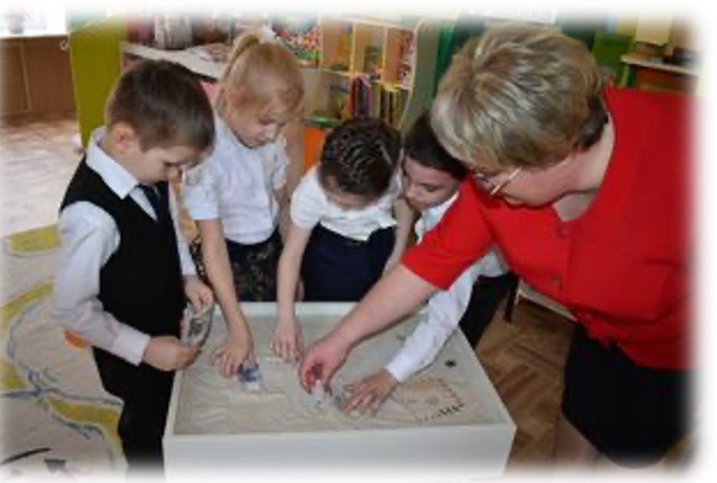
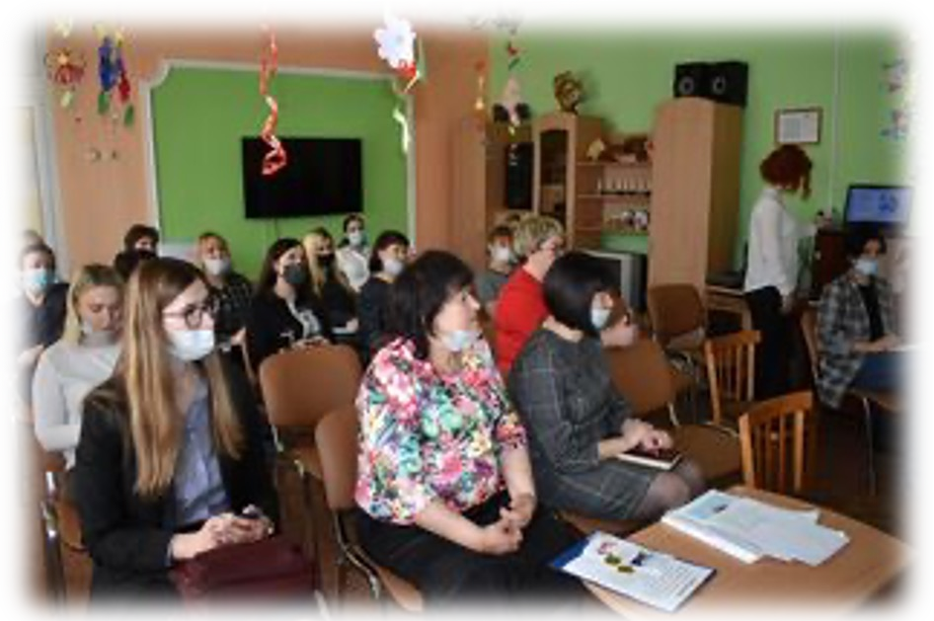
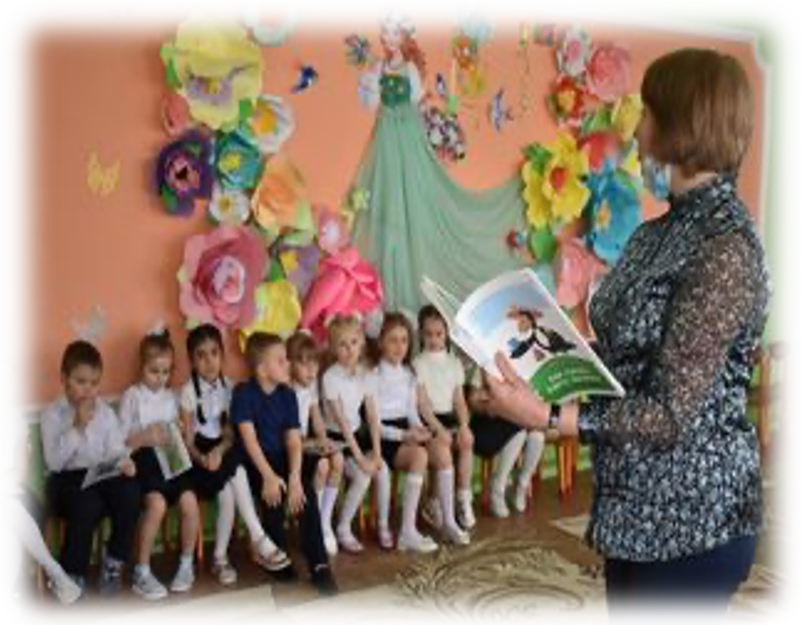
МБДОУ детский сад №34 г. Ельца – инновационная площадка ГАУДПО ЛО
«ИРО» по теме: «Моделирование образовательной среды дошкольной
образовательной организации по формированию финансовой грамотности у детей дошкольного возраста» (январь, 2022г.)
ДОПОЛНИТЕЛЬНАЯ ОБРАЗОВАТЕЛЬНАЯ ПРОГРАММА
«ПО СТУПЕНЬКАМ ФИНАНСОВОЙ ГРАМОТНОСТИ»
ШКОЛА НАСТАВНИЧЕСТВА ДЛЯ ПЕДАГОГОВ ПО ТЕМЕ:
«ФОРМИРОВАНИЕ ОСНОВ ФИНАНСОВОЙ ГРАМОТНОСТИ У ДЕТЕЙ ДОШКОЛЬНОГО ВОЗРАСТА»

Slide 7
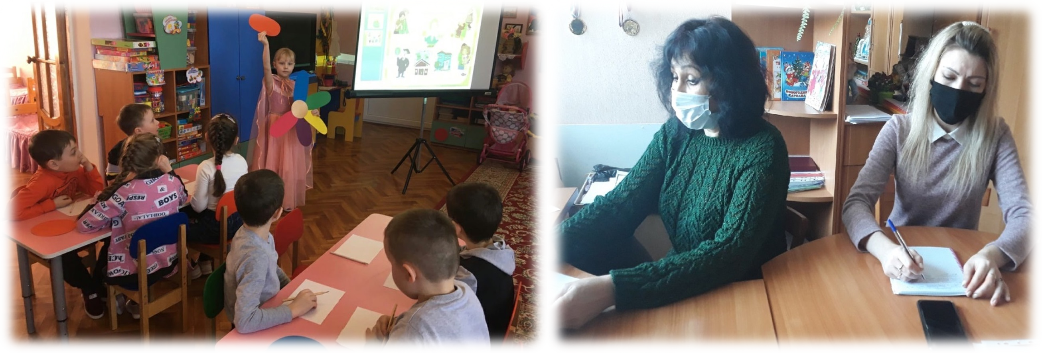
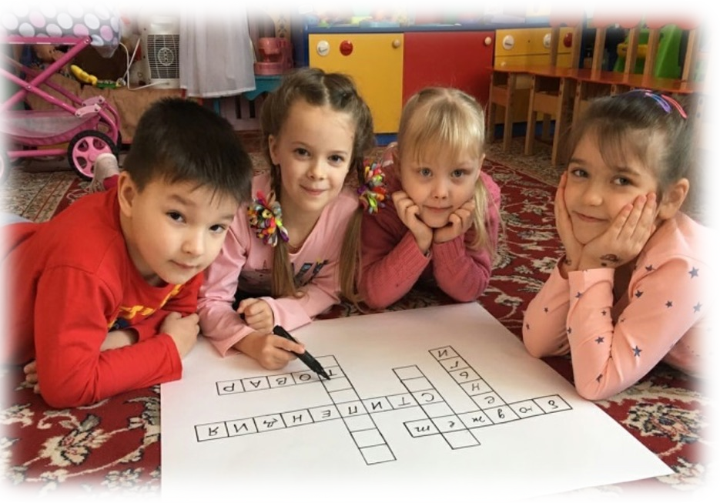
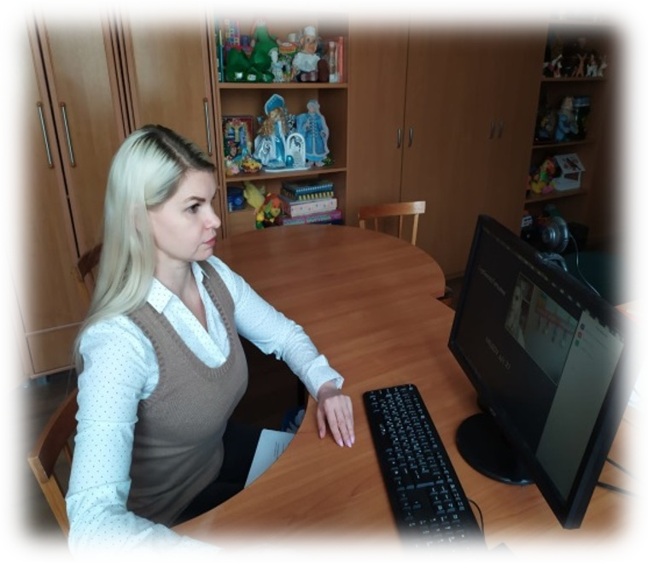
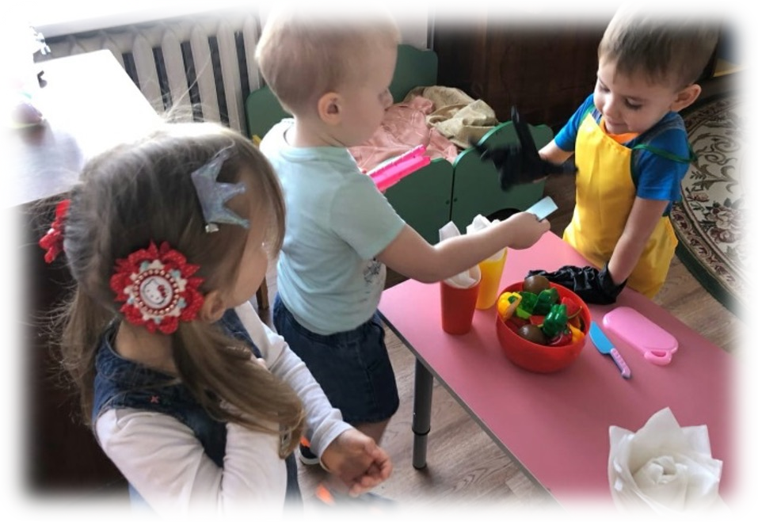

Slide 8
ИНТЕГРАЦИЯ В ОБЩЕОБРАЗОВАТЕЛЬНЫЕ ПРЕДМЕТЫ
ВНЕУРОЧНАЯ ДЕЯТЕЛЬНОСТЬ
ГЕОГРАФИЯ
ОСНОВЫ БЕЗОПАСНОСТИ ЖИЗНЕДЕЯТЕЛЬНОСТИ
ОБЩЕСТВОЗНАНИЕ
ПРАВО
ЭКОНОМИКА
МАТЕМАТИКА
ОКРУЖАЮЩИЙ МИР и др.

Slide 9
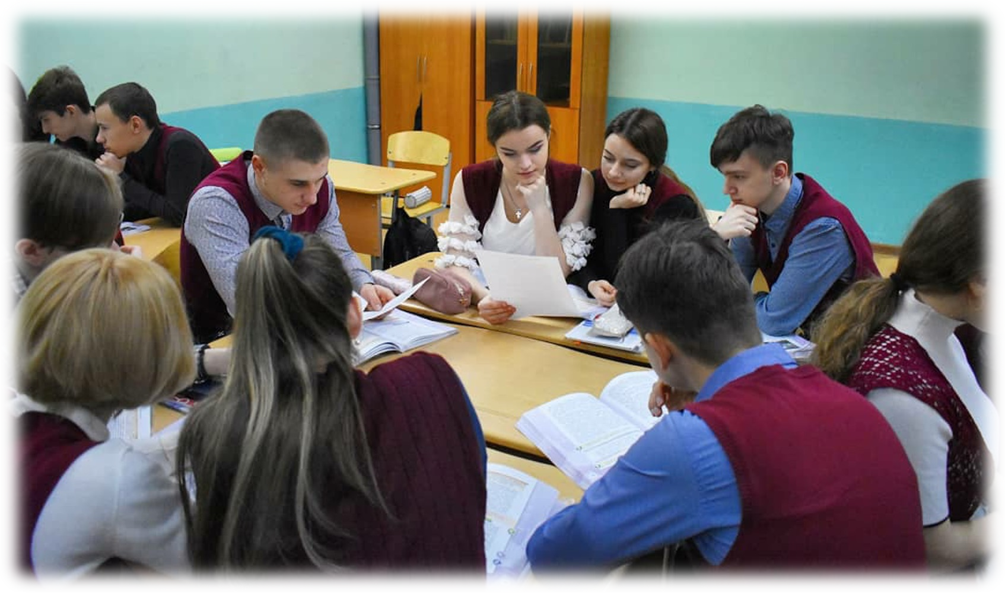
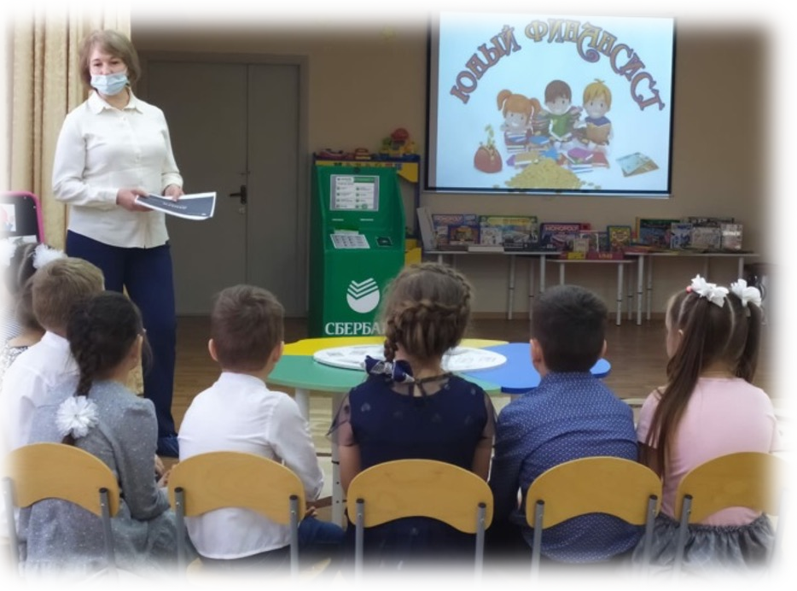
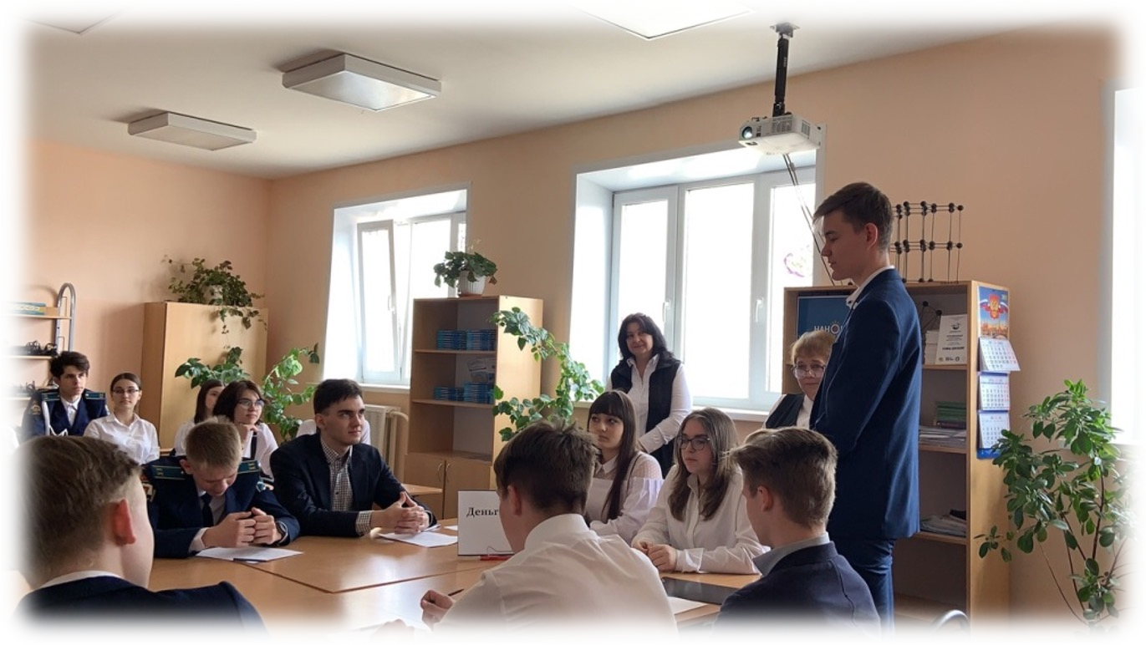
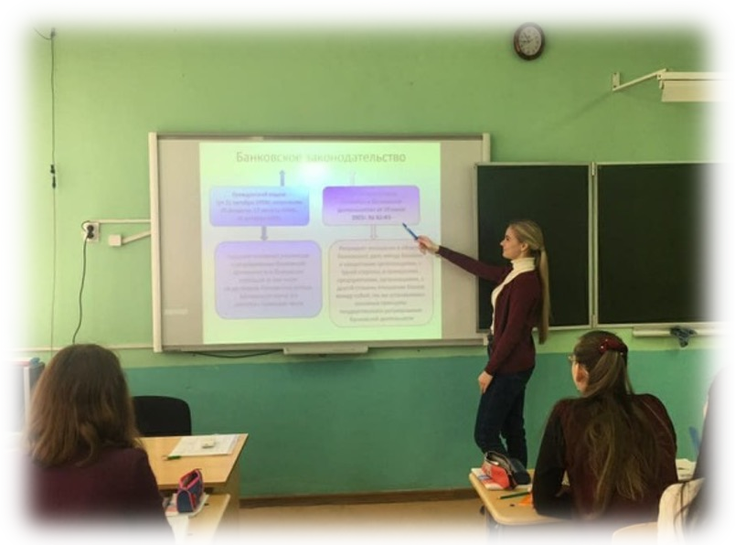

Slide 10
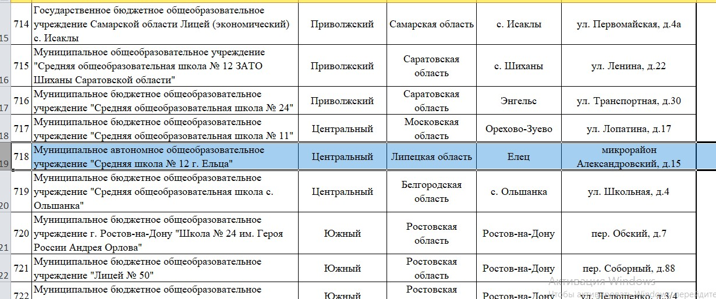
ОПОРНАЯ ШКОЛА РЕГИОНА ПО ФИНАНСОВОЙ ГРАМОТНОСТИ –
МАОУ «СШ №12 г. Ельца»
РЕАЛИЗУЕТСЯ ОСОБЫЙ ОБРАЗОВАТЕЛЬНЫЙ МОДУЛЬ

Slide 11
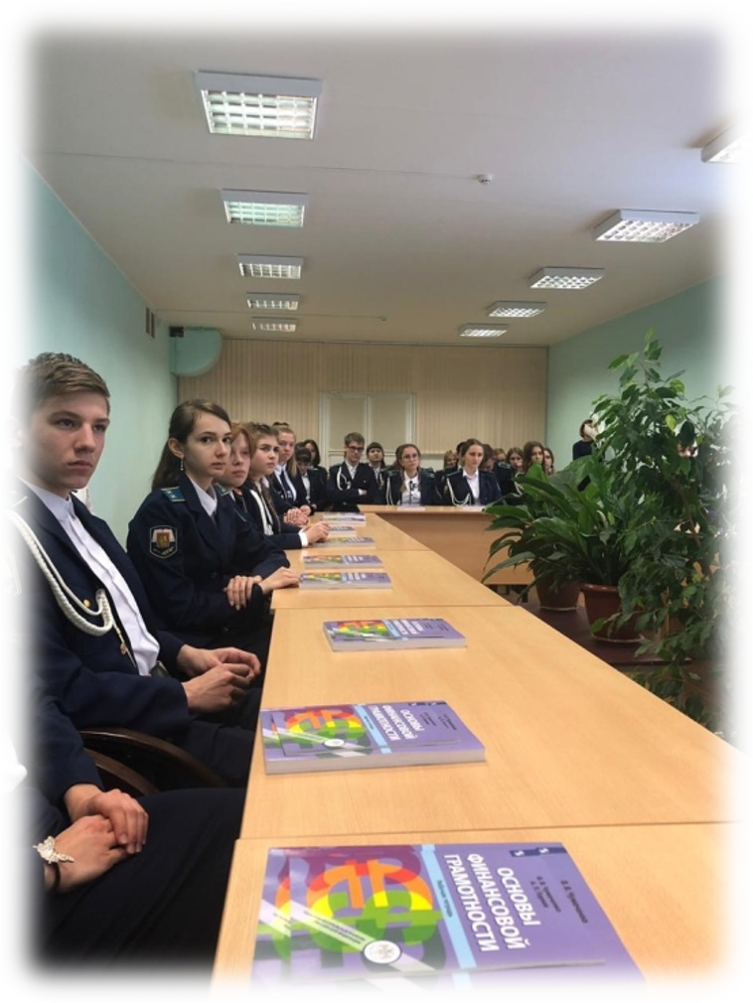
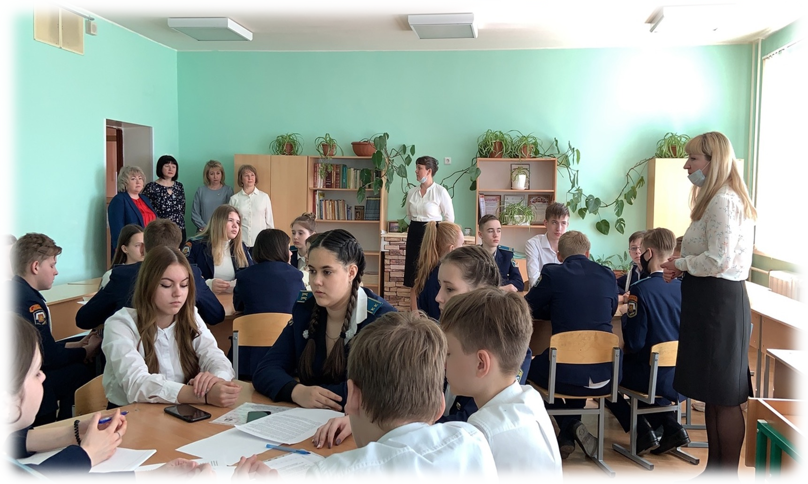
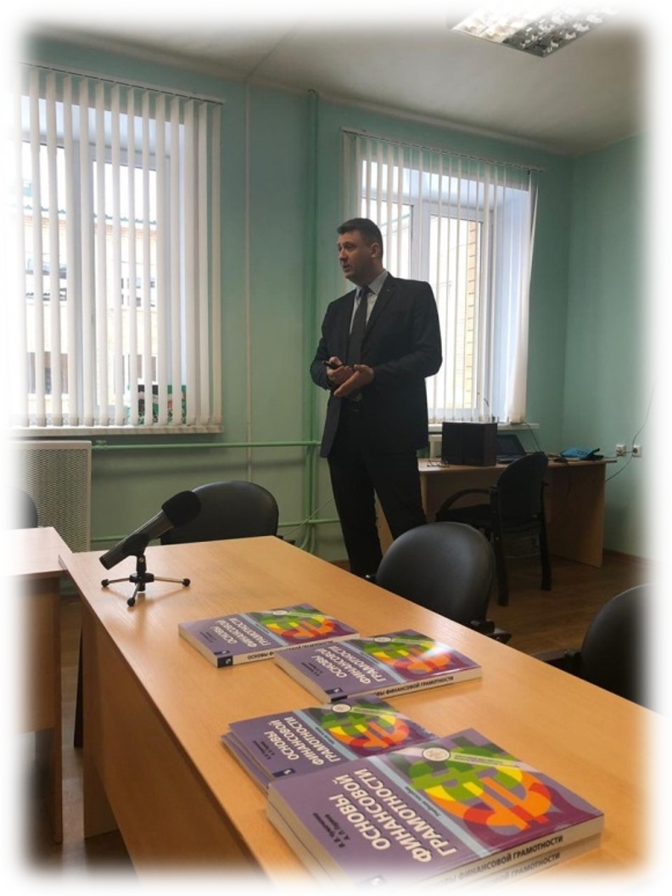
ОПОРНАЯ ШКОЛА РЕГИОНА ПО ФИНАНСОВОЙ ГРАМОТНОСТИ –
МАОУ «СШ №12 г. Ельца»
Открытие опорной школой Липецкой области по финансовой грамотности – декабрь 2020 года (информационно-просветительский сайт, созданный Центральным банком Российской Федерации https://fincult.info/about/)

Slide 12
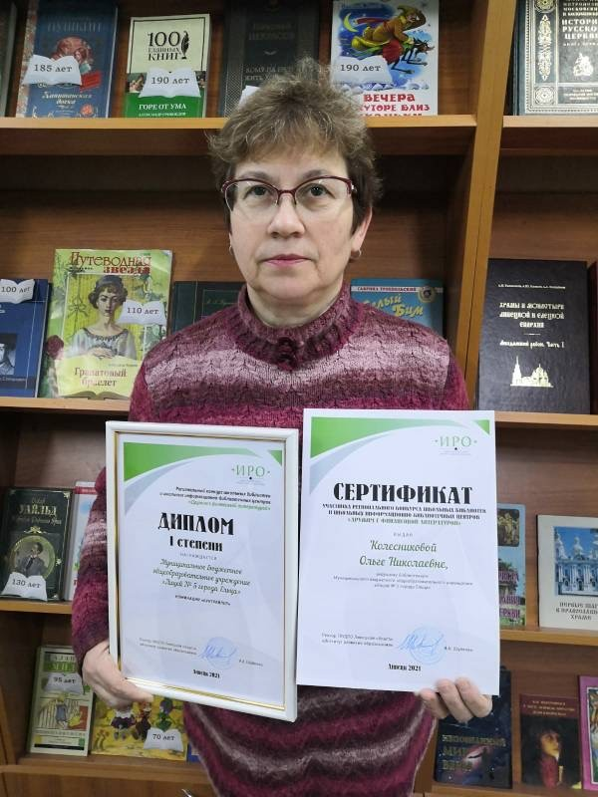
Конкурс по повышению финансовой грамотности населения Липецкой обрасти среди библиотек
«Дружим с финансовой литературой»
Победители:
МБОУ «Гимназия №11 г. Ельца» – библиотекарь Харькова Валентина Михайловна
(в номинации «Видеоролик»);
МБОУ «Лицей №5 г. Ельца» – библиотекарь Колесникова Ольга Николаевна
(в номинации «Буктрейлер»)

Slide 13
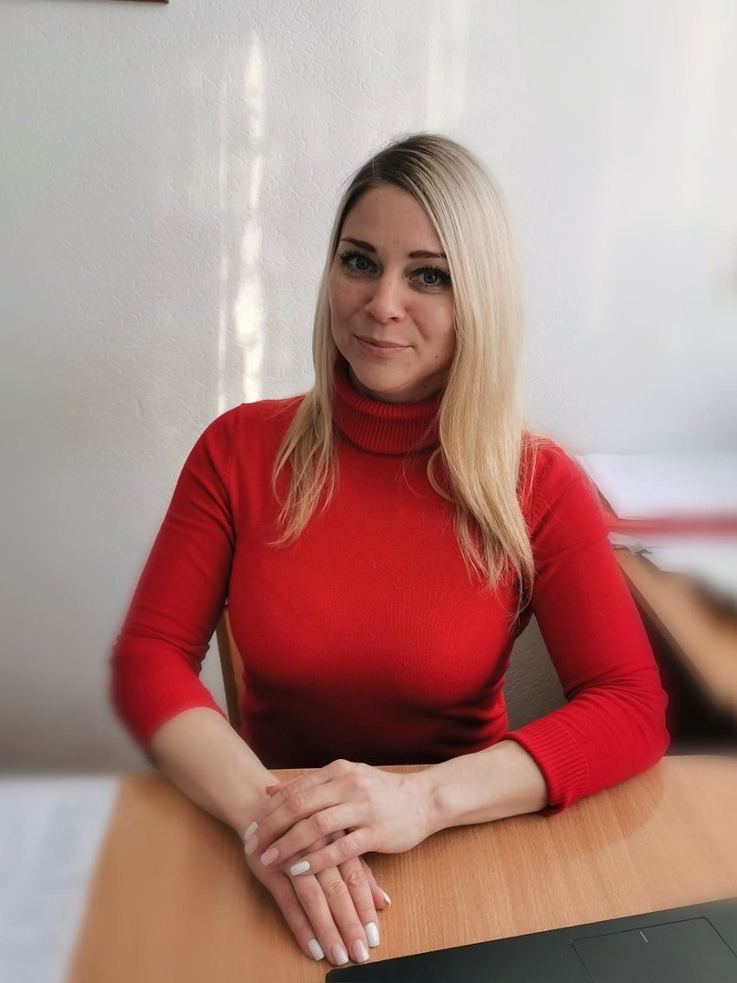
Коротнева Оксана Борисовна,
педагог МБДОУ детского сада №4 г.Ельца -
победитель
областного конкурса программно- методических комплексов в области финансовой грамотности, реализуемых в целях повышения финансовой грамотности обучающихся различных уровней образования в номинации
«Основы финансовой грамотности для дошкольного образования»

Slide 14
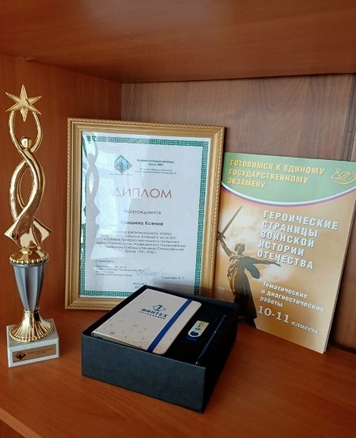
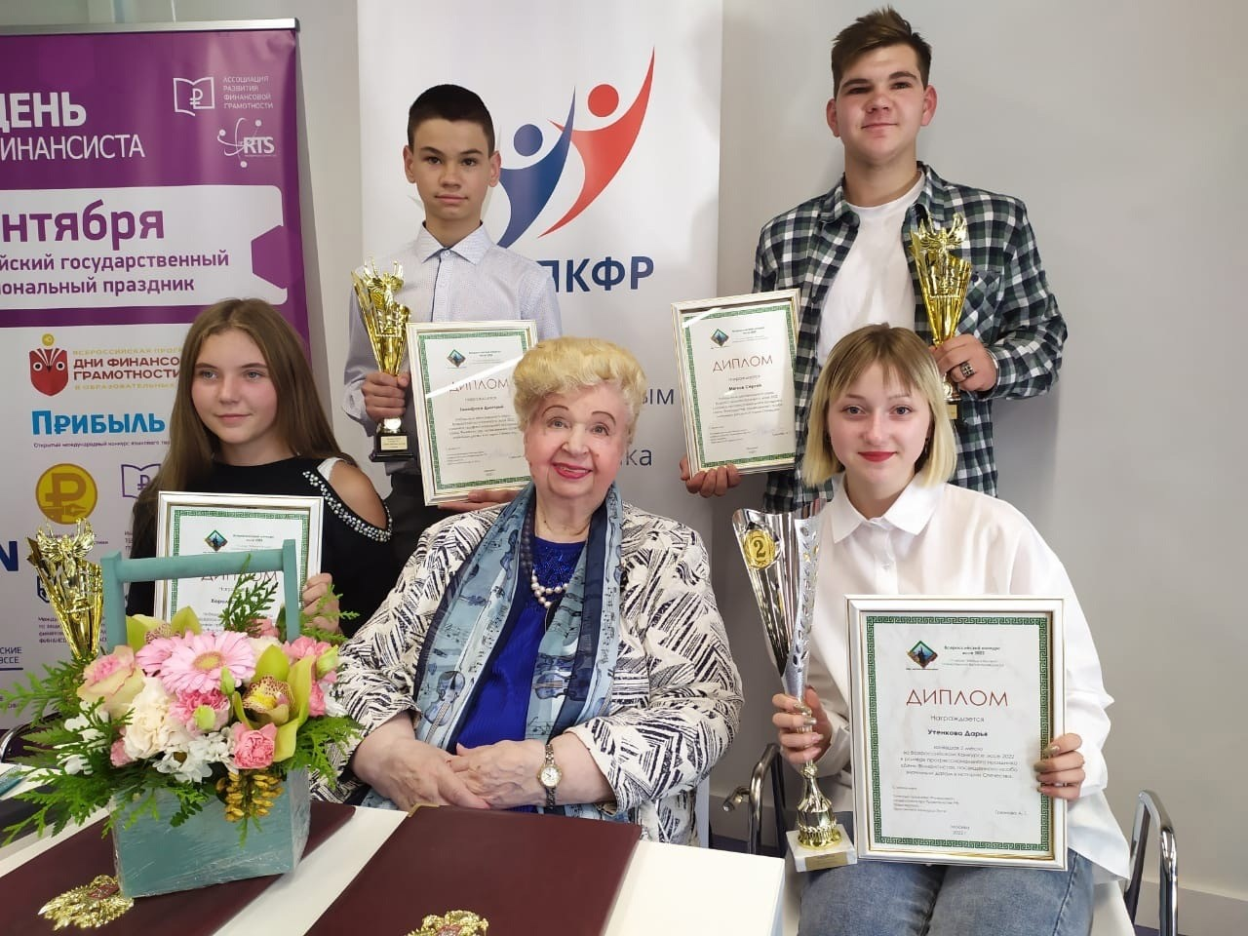
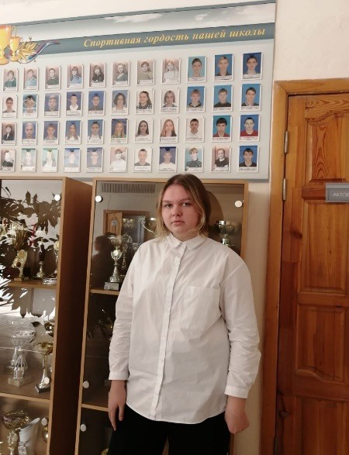

Slide 15
ПЛАН-ГРАФИК ОСНОВНЫХ МЕРОПРИЯТИЙ
ПО ПОВЫШЕНИЮ ФИНАНСОВОЙ ГРАМОТНОСТИ
ВСЕРОССИЙСКАЯ ОНЛАЙН-ОЛИМПИАДА
«ЮНЫЙ ПРЕДПРИНИМАТЕЛЬ
И ФИНАНСОВАЯ ГРАМОТНОСТЬ»
НА ОБРАЗОВАТЕЛЬНОЙ ПЛАТФОРМЕ УЧИ.РУ
УЧАСТНИКИ:
2021 ГОД – 348 УЧАЩИХСЯ;
2022 ГОД – 1869 УЧАЩИХСЯ

Slide 16
ПЛАН-ГРАФИК ОСНОВНЫХ МЕРОПРИЯТИЙ
ПО ПОВЫШЕНИЮ ФИНАНСОВОЙ ГРАМОТНОСТИ
онлайн-зачет по финансовой грамотности:
сентябрь 2021 года – 4862 чел.,
ноябрь 2022 года – 3693 чел.
ВСЕРОССИЙСКАЯ НЕДЕЛЯ СБЕРЕЖЕНИЙ:
2021 год - 1764 чел.;
2022 год – 3580 чел.

Slide 17
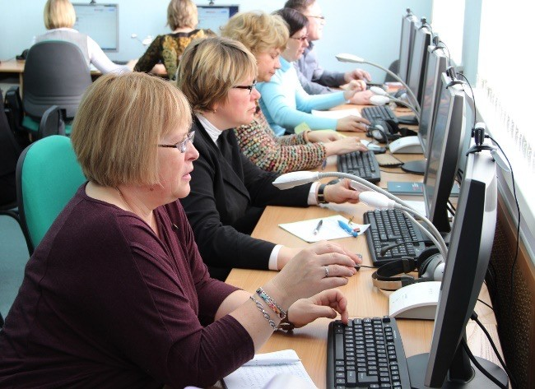
УЧАСТИЕ РОДИТЕЛЕЙ ОБУЧАЮЩИХСЯ И ПЕДАГОГОВ ОБРАЗОВАТЕЛЬНЫХ ОРГАНИЗАЦИЙ ГОРОДА ЕЛЬЦА В ОПРОСАХ И МОНИТОРИНГАХ БАНКА РОССИИ, ИРО ЛИПЕЦКОЙ ОБЛАСТИ
1906 ЧЕЛОВЕК
ОПРОС НАСЕЛЕНИЯ В ЦЕЛЯХ ОПРЕДЕЛЕНИЯ СТЕПЕНИ УДОВЛЕТВОРЕННОСТИ НАСЕЛЕНИЯ
УРОВНЕМ БЕЗОПАСНОСТИ ФИНАНСОВЫХ УСЛУГ БАНКОВ И СТРАХОВЫХ КОМПАНИЙ
114 ПЕДАГОГОВ МОНИТОРИНГ УРОВНЯ
ФИНАНСОВОЙ ГРАМОТНОСТИ В
ОО В ОБЛАСТИ ПРЕПОДАВАНИЯ ФИНАНСОВОЙ ГРАМОТНОСТИ

Slide 18
ПЛАН-ГРАФИК ОСНОВНЫХ МЕРОПРИЯТИЙ
ПО ПОВЫШЕНИЮ ФИНАНСОВОЙ ГРАМОТНОСТИ
ВЕСЕННЯЯ И ОСЕННЯЯ СЕССИИ ОНЛАЙН-УРОКОВ ПО ФИНАНСОВОЙ ГРАМОТНОСТИ:
2020 ГОД, ВЕСЕННЯЯ СЕССИЯ – 1975 ЧЕЛОВЕК;
2021 ГОД, ВЕСЕННЯЯ СЕССИЯ – 2638 ЧЕЛОВЕК;
2022 ГОД, ВЕСЕННЯЯ СЕССИЯ – 6595 ЧЕЛОВЕК.
945 ШКОЛЬНИКОВ – УЧАСТНИКИ ВЕБИНАРОВ «ГРАМОТНЫЙ ИНВЕСТОР»

Slide 19
ПЛАН-ГРАФИК ОСНОВНЫХ МЕРОПРИЯТИЙ
ПО ПОВЫШЕНИЮ ФИНАНСОВОЙ ГРАМОТНОСТИ

Slide 20
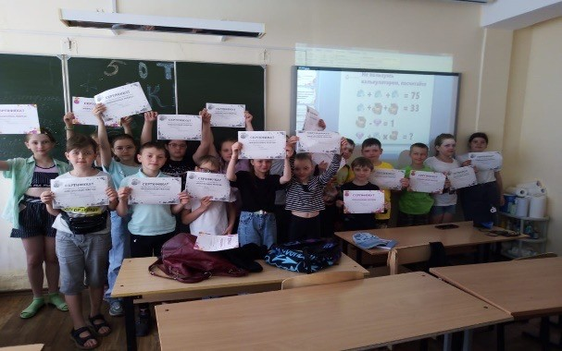
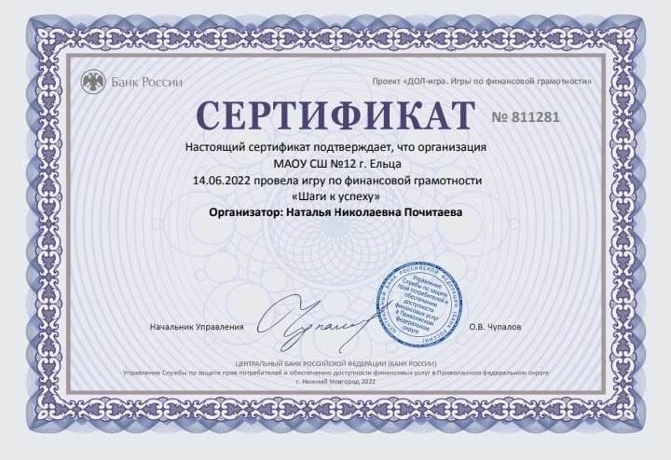
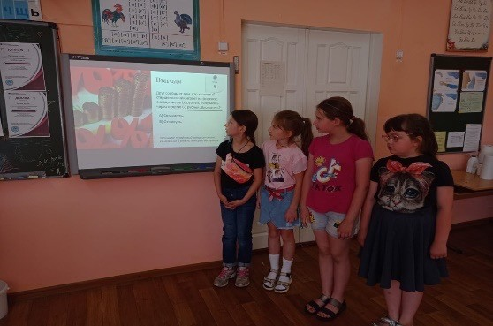
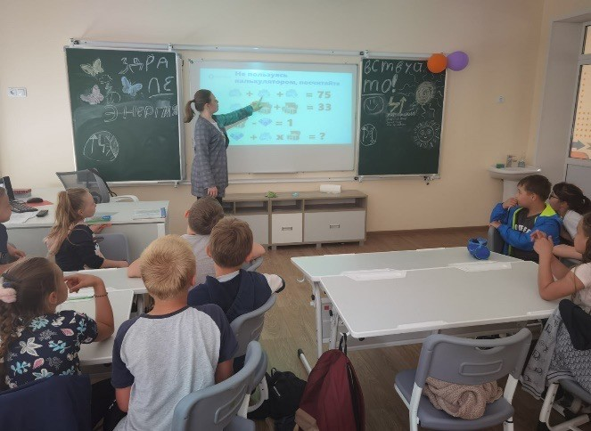
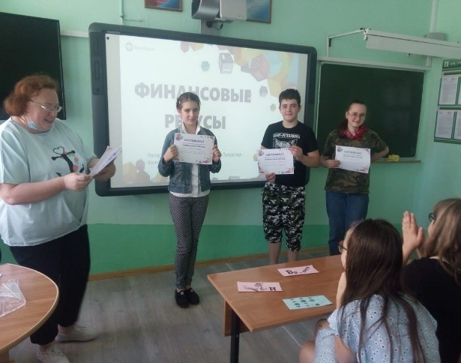
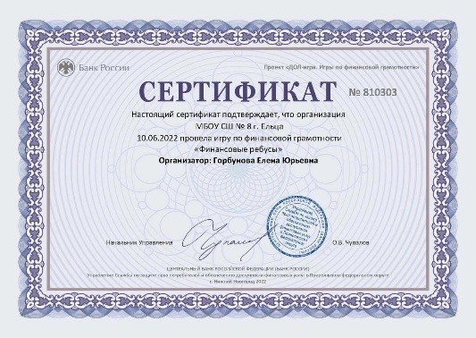
ПЛАН-ГРАФИК ОСНОВНЫХ МЕРОПРИЯТИЙ
ПО ПОВЫШЕНИЮ ФИНАНСОВОЙ ГРАМОТНОСТИ
Реализация проекта Банка России «ДОЛ-игра» в школах

Slide 21
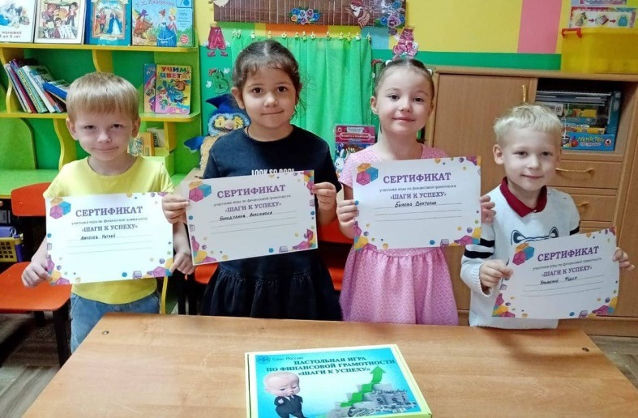
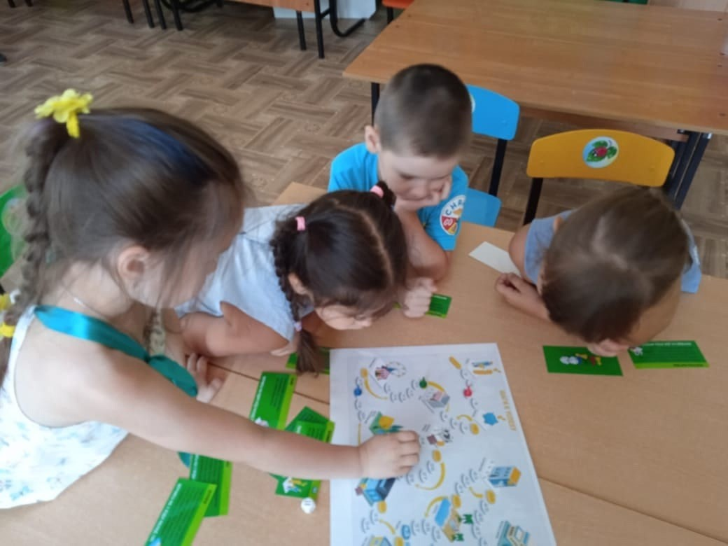
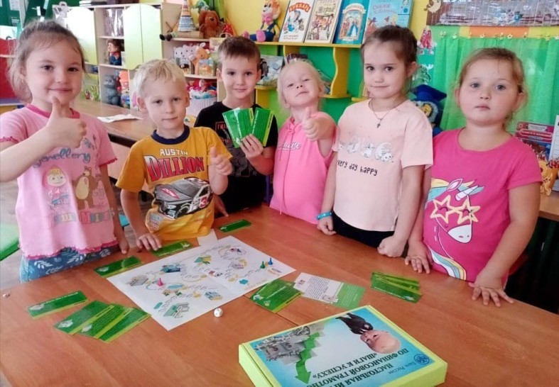
Реализация проекта Банка России «ДОЛ-игра» в детских садах

Slide 22
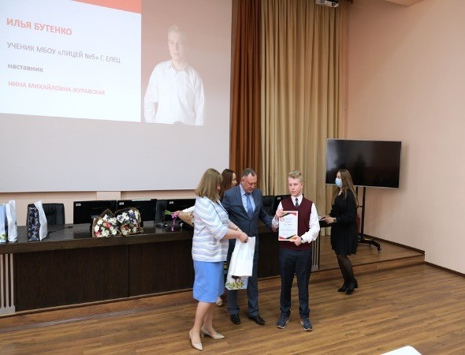
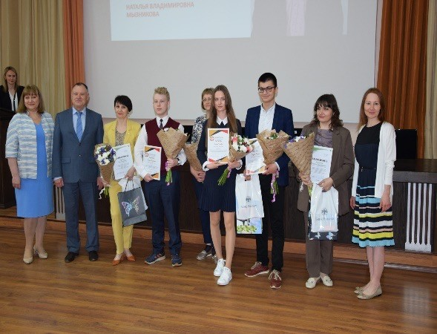
ПЛАН-ГРАФИК ОСНОВНЫХ МЕРОПРИЯТИЙ
ПО ПОВЫШЕНИЮ ФИНАНСОВОЙ ГРАМОТНОСТИ
Всероссийская олимпиада по финансовой грамотности, финансовому рынку и защите прав потребителей финансовых услуг «Финатлон для старшеклассников»
Участники:
2020-2021 уч. год – 531 чел.
2021-2022 уч. год – 514 чел.
«Формирование финансово грамотного поведения позволяет создавать условия для собственного финансового благополучия еще со школьной скамьи. Для кого-то из вас увлечение финансовой грамотностью может стать профессией экономиста, финансиста, предпринимателя»,- подчеркнул Вячеслав Щеглеватых, заместитель Губернатора Липецкой области - начальник управления финансов области во время проведения торжественной церемонии награждения

Slide 23
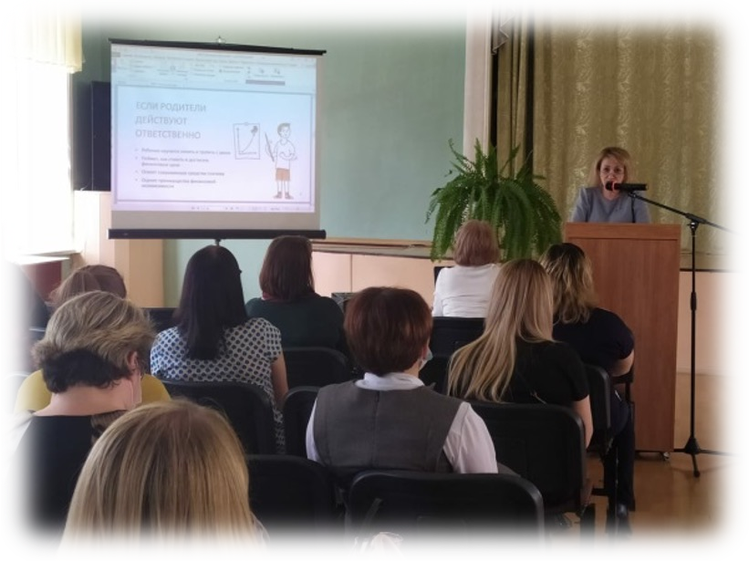
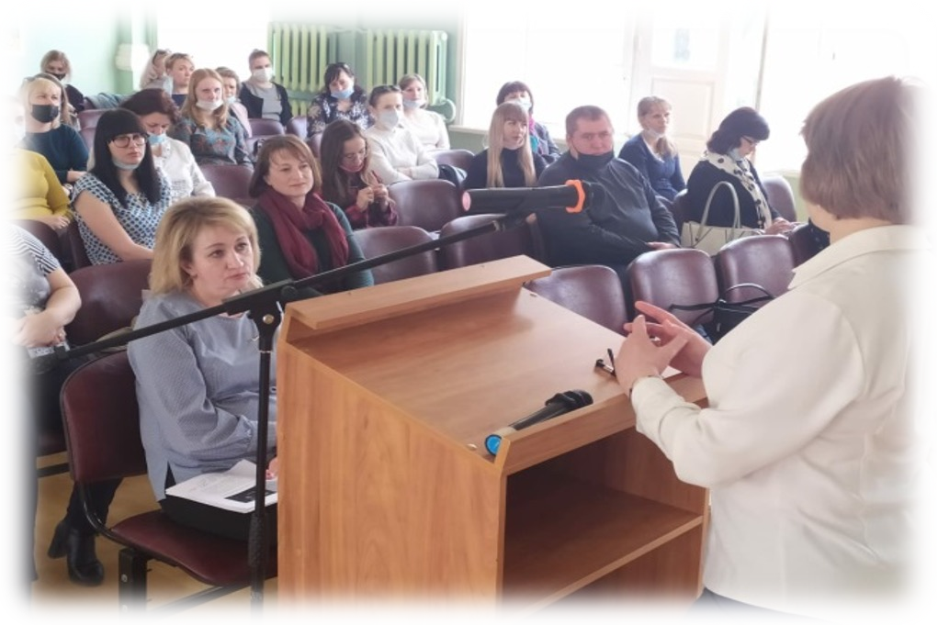
ПЛАН-ГРАФИК ОСНОВНЫХ МЕРОПРИЯТИЙ
ПО ПОВЫШЕНИЮ ФИНАНСОВОЙ ГРАМОТНОСТИ
ПОВЫШЕНИЕ КВАЛИФИКАЦИИ ПЕДАГОГОВ
2020-2021 УЧ. ГОД – 78 ПЕДАГОГОВ;
2021 - 2022 УЧ.ГОД – 33 ПЕДАГОГА;
2022-2023 УЧ. ГОД – 54 ПЕДАГОГА
РАБОТА С РОДИТЕЛЯМИ
РОДИТЕЛЬСКИЕ СОБРАНИЯ АНКЕТИРОВАНИЕ ИНФОРМАЦИОННЫЕ СТЕНДЫ

Slide 24
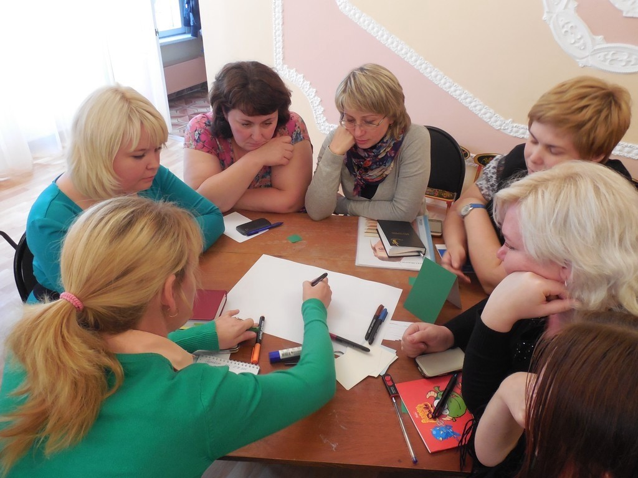
ПЛАН-ГРАФИК ОСНОВНЫХ МЕРОПРИЯТИЙ
ПО ПОВЫШЕНИЮ ФИНАНСОВОЙ ГРАМОТНОСТИ

Slide 25
Проектная деятельность как эффективная форма организации процесса экономического воспитания дошкольников
Иванина Татьяна Васильевна,
заместитель заведующего МБДОУ детским садом №34 г. Ельца

Slide 26
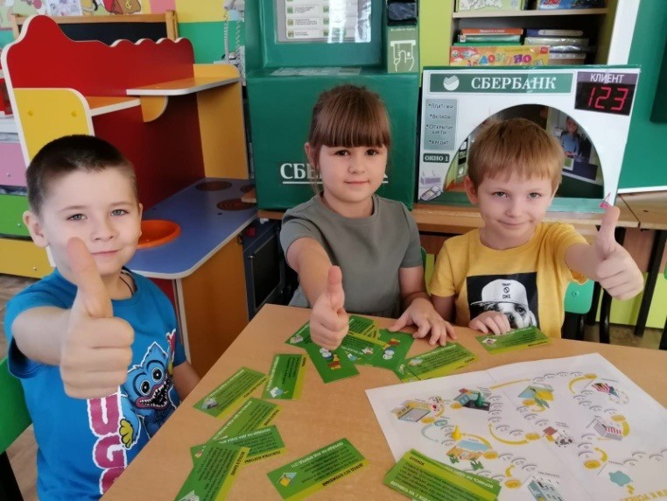
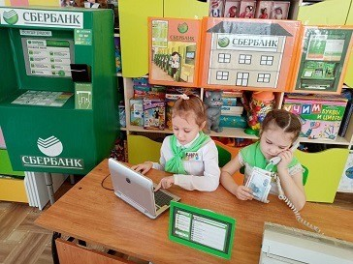
МБДОУ детский сад №34 г. Ельца – инновационная площадка ГАУДПО ЛО «ИРО» по теме:
«Моделирование образовательной среды дошкольной образовательной организации по формированию финансовой грамотности у детей дошкольного возраста»
(январь, 2022г.)

Slide 27
Экономическое воспитание дошкольников: зачем оно вообще нужно?
Потому что современного ребенка
с первых лет жизни окружает экономическая среда,
наполненная разнообразными экономическими понятиями и процессами.
Потому что современного ребенка
с первых лет жизни окружает экономическая среда, наполненная разнообразными экономическими понятиями и процессами.

Slide 28
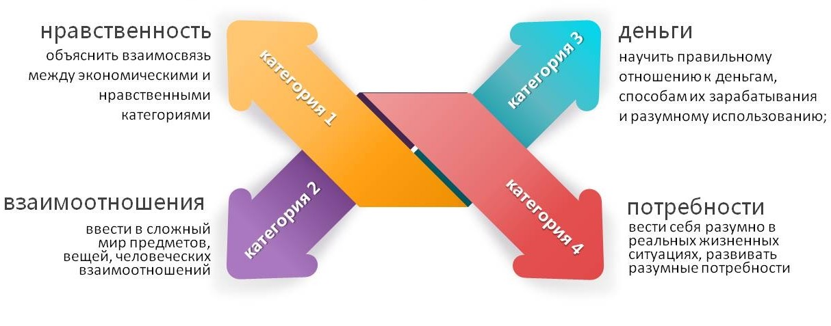
базовые категории для дошкольников

Slide 29
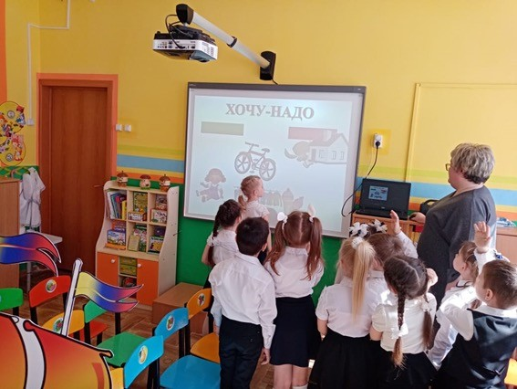
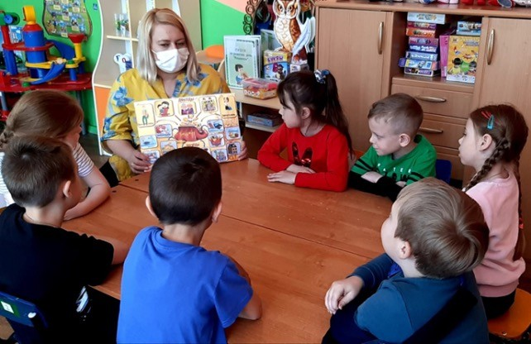
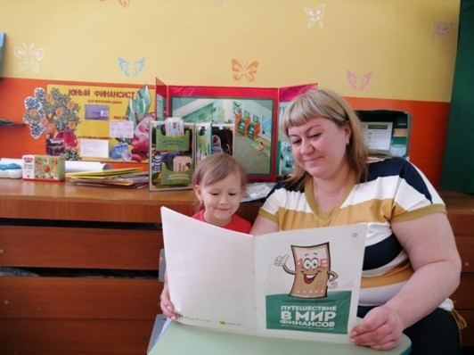
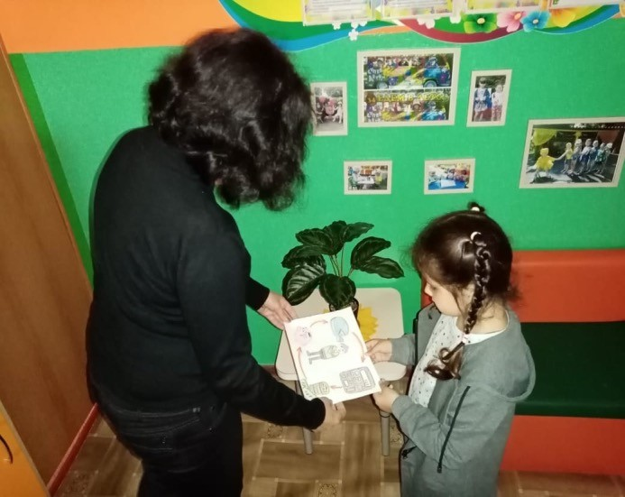
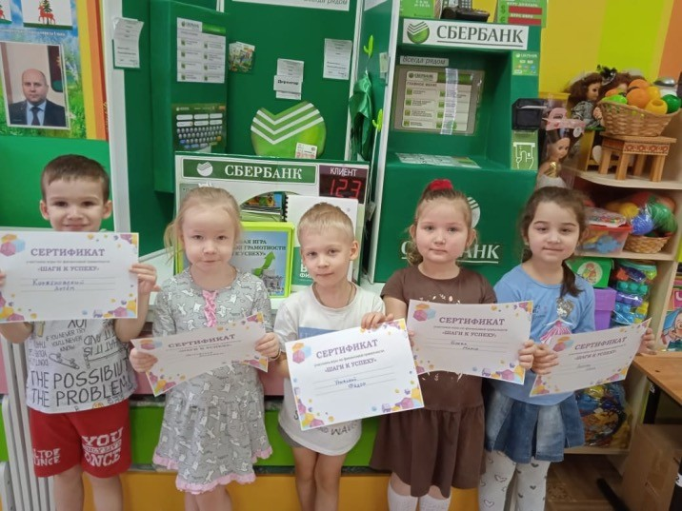

Slide 30
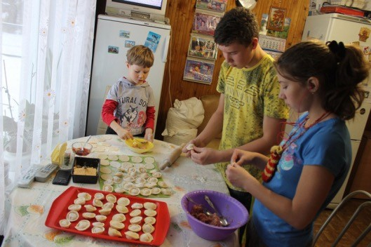
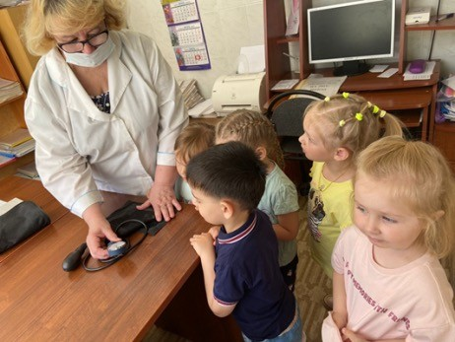
«Профессии наших родителей»
«Бюджетный семейный ужин»
«Папа, мама, ты и я – экономная семья»

Slide 31
«Формирование предпосылок финансовой грамотности
посредством технологии ментальных карт»
«Путешествие в денежную страну»

Slide 33
Опыт реализации мероприятий
по повышению финансовой грамотности в городе Ельце
Спасибо за внимание!
20 декабря 2022 года

